Slide 1
Fiți împlinitori ai Cuvântului, nu numai ascultători
Notes:
Un pom se cunoaște după roadele lui. Faptele sunt marca credintei autentice, testul adevăratei religii.
Predici și ilustratii pentru motivarea inimii credinciosului. Teologia este implicită, nu explicită...

Slide 2
Desăvârșiți, întregi, și să nu duceți lipsă de nimic... Un fel de pârgă a făpturilor Lui
Acești oameni:
- Reușesc in încercări și ispite (v4, v12)
- Se încred în Dumnezeu și se roagă cu credință (v5-9)
- Iau decizii înțelepte, deosebind binele de rău (v12-16)
- Primesc si oferă har (v17-18)
- Ascultă bine și vorbesc bine (v19-21)
- Împlinesc, nu doar vorbesc (v22-25)
- Își iubesc aproapele și slujesc celor în nevoie (v26-27)
Notes:
Tinta este desavarsirea, sa fim pârga (cele dintai roade) ale fapturilor Sale.
O nouă societate a lui Dumnezeu, din ființe cu un anumit tip de caracter, anumite valori. Virtuți reale.

Slide 3
Ascultare și împlinire
Faptele credinței
Discernământ
Maturitate: proces ... între situație și reacție
Ascultarea activă
  Întrebări profunde
Notes:
Nu este vorba doar de fapte ... ci acele fapte izvorâte din discernământul credintei.
Iacov va da exemplele lui Avraam si Rahav... cel putin discutabile (jertfirea propriului copil, tradare...).
Să ”cercetăm” pe orfani si pe văduve în necazurile lor... (nu doar o reactie umanitariana).
Mai intai discernamant. Pentru acesta este nevoie de ascultare. Ascultare activa, care aduce intelegerea profundă. Intrebari bine puse.
Maturitate – proces intre ocazie si reacție (oportunitate si decizie/ intrebare si raspuns...) . Sa intelegi specificul situației (detalii) da si sa gasesti paradigma de intelegere mai larga. Sa pui rugaciunea între provocare și replică... (să nu vorbească gura fără tine).
Am intalnit oameni care au regretat ca au tacut cand trebuiau sa vorbeasca (lasitate), dar cei mai mult au regretat ca au vorbit pripit.
Ia timp sa dezvolți un astfel de caracter... dar Dumnezeu este interesat în creșterea pe termen lung, nu doar in efectul imediat.

Slide 4
Introspecție în oglinda Cuvântului
Sinele
Public
Privat
Personal
Notes:
Matei 15:18 ce iese din gură, vine din inimă, şi aceea spurcă pe om.
19 Căci din inimă ies gîndurile rele, uciderile, preacurviile, curviile, furtişagurile, mărturiile mincinoase, hulele.... 20 Iată lucrurile cari spurcă pe om
Evrei 4: 12 Căci Cuvîntul lui Dumnezeu este viu şi lucrător, mai tăietor decît orice sabie cu două tăişuri: pătrunde pînă acolo că desparte sufletul şi duhul, încheieturile şi măduva, judecă simţirile şi gîndurile inimii. 13 Nicio făptură nu este ascunsă de El, ci totul este gol şi descoperit înaintea ochilor Aceluia, cu care avem a face.

Slide 5
Ce îmi doresc ?
 | Să fiu | Să am | Să fac | Să ajut | Să las
1
2
3
4
5
6
7
8
9

Slide 6
Ce îmi doresc ?
 | Să fiu | Să am | Să fac | Să ajut | Să las
1 | ca soț | familie | scoală | persoane | moștenire
2 | ca tată | copii | scriu o carte | ... | model
3 | în biserica | casa |  |  | ucenici
4 | la serviciu | mașină | afacere |  | structură
5 | în bord | atelier |  |  | loc de scăpare
6 | ... |  |  | Asociație | ...
7 | blând | titlu
8 | Înțelept |  |  | Cauză
9 | ...
Ce mă învață Cuvântul?
Notes:
Împăciuitor, om al harului,
Indemn la decizii si înfăptuire

Slide 7
Împlinire (înfăptuire, întrupare, trăire, ...)
Rezultatele apar atunci când aplici ceea ce știi
Consistență și consecvență
Notes:
practica, continuarea, perseverența, hotărârea și credincioșia
Success is knowing what your values are and living in a way consistent with your values.

Slide 8
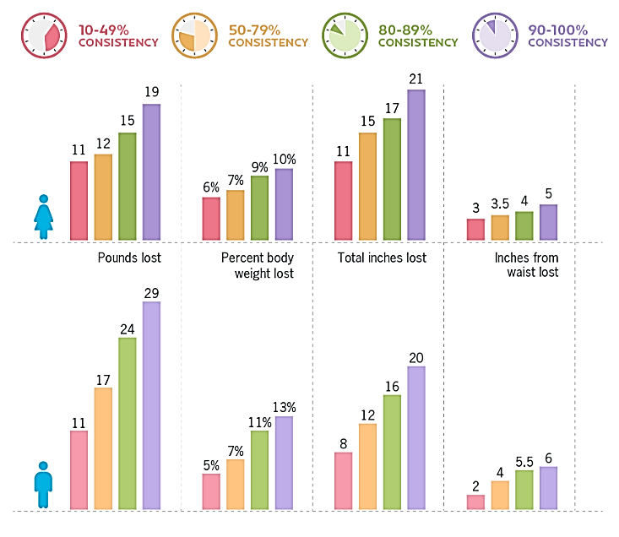
cercetare în domeniul coaching-ului nutrițional pentru a afla cât de mult efort este necesar pentru a face schimbări semnificative
www.precisionnutrition.com
Notes:
1000 persoane, 1 an, peste 1 milion de date
cu câtă consecvență au aplicat sfaturile primite (activitate fizică (zilnic); consum de proteine slabe si salate (legume), evitarea dulciurilor si grasimilor (deserturi), cantitate mica (satietate, nu plin)

Slide 9
Împlinire (înfăptuire, întrupare, trăire, ...)
Rezultatele apar atunci când aplici ceea ce știi
Consistență și consecvență
  Mai bine mai puțin decât deloc
1. Doar a face un efort - indiferent cât de mic - schimbă lucrurile
- 50 % consecvență = o scădere cu 5-6% a greutății corporale, care poate duce la:
    i. mai bună sănătate cardiovasculară
    ii. scăderea riscului de cancer și diabet
    iii. un somn mai bun (cu mai puțină apnee)
    iv. o dispoziție mai bună
    v. mai puțină inflamație
    vi. imunitate mai bună...
2. între 50-79% consecvență - face de fapt o mare diferență (zona magică între "nu prea dificil" și "a face progrese reale")
- practicarea obiceiurilor bune, cel puțin jumătate din timp.
consecvență de peste 80 % - apar schimbările majore
Consecvența (coerența) creează încredere.
Notes:
-Dacă mănânci de patru ori pe zi - de exemplu, trei mese și o gustare - înseamnă că mănânci de 28 de ori pe săptămână. Dacă doar 14 dintre aceste mese sau gustări au fost făcute din alimente proaspete, minim procesate, ai fi consecvent într-o proporție de 50%.
Dacă sunteți obișnuiți să consumați desert în fiecare seară, atunci 80% consecvent ar însemna să săriți desertul de aproximativ 5-6 ori pe parcursul săptămânii.)

Slide 10
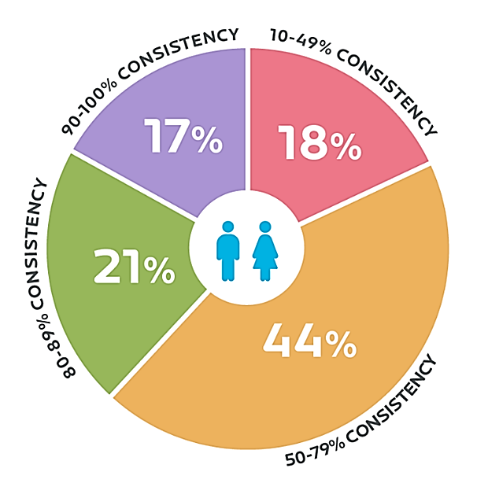
Notes:
Nu vorbim despre păcate... (nu poti sa fii credincios sotiei 90% din zile și în rest sa te uiti după alte femei... nu la aceste aberatii ne referim), (cine calca o poruncă, calcă intreaga lege...)
ci despre practicarea obiceiurilor bune - Ex. citirea, studierea Cuvântului – in câte zile din săptămână?
- Ziua de post de miercuri...
Interactiunile cu cei din jur – familie, colegi... în câte cazuri ai fost receptiv, si te-ai dăruit în relație?
Dărnicia
Charles Spurgeon Repetarea eforturilor mici va realiza mai mult decât utilizarea ocazională a unor talente mari.
Cu lovituri mici, oamenii doboară stejari mari.

Slide 11
Dați-vă și voi toate silințele ...
Săpt. | Pasaj | Tema
1 | 1:1-18 | Încercări și ispite
2 | 1:19-27 | Ascultare și împlinire
3 | 2:1-13 | Mila și judecata
4 | 2:14-26 | Credința și faptele
5 | 3:1-12 | Îmblânzirea limbii
6 | 3:13-18 | Înțelepciunea adevărată și falsă
7 | 4:1-12 | Prietenia cu Dumnezeu
8 | 4:13-5:12 | Investiție în viitor
9 | 5:13-20 | Puterea rugăciunii
Credința
Fapta
Cunoașterea
Autocontrolul
Răbdarea
Evlavia
Dragostea
Notes:
2 Petru 1: 5 De aceea, daţi-vă şi voi toate silinţele ca să uniţi cu credinţa voastră fapta; cu fapta, cunoştinţa;
6 cu cunoştinţa, înfrînarea; cu înfrînarea, răbdarea; cu răbdarea, evlavia;
7 cu evlavia, dragostea de fraţi; cu dragostea de fraţi, iubirea de oameni.
Iacov – teme viitoare. Iacov 1 = introducerea, in care lanseaza temele majore.
La fel cum Mantuitorul si-a deschis magistrala Sa lucrare de invățător prin predica de pe munte.
Care se incheie la fel... cu casa zidită pe stâncă, nu pe nisip.

Slide 12
De aceea, pe orișicine aude aceste cuvinte ale Mele, şi le face, îl voi asemăna cu un om cu judecată, care şi-a zidit casa pe stâncă.
  A dat ploaia, au venit șivoaiele, au suflat vânturile şi au bătut în casa aceea, dar ea nu s-a prăbușit, pentru că avea temelia zidită pe stâncă.
Însă orișicine aude aceste cuvinte ale Mele, şi nu le face, va fi asemănat cu un om nechibzuit, care şi-a zidit casa pe nisip.
  A dat ploaia, au venit șivoaiele, au suflat vânturile, și au izbit în casa aceea: ea s-a prăbușit, și prăbușirea i-a fost mare.”
Matei 7: 24-27
Notes:
“When crisis comes you find out what people are made of.”
SA ne rugam pentru ca aceste 2 luni sa nu treaca inutil pe langa noi.
Sa ne transforme – si poate nu doar putin, ci cât mai mult –
Aceasta depinde si de cât de mult ne vom da silintele, sa fim ascultători, dar și implinitori ai Cuvântului.

